Slide 1
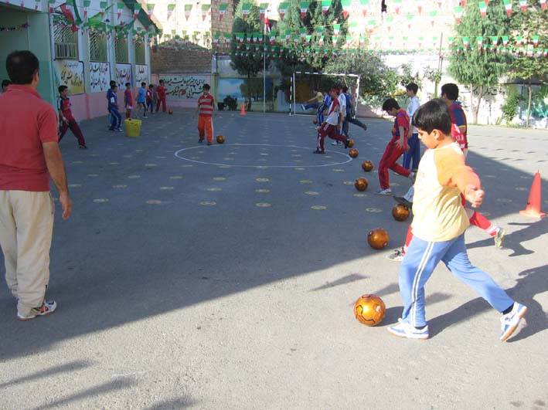

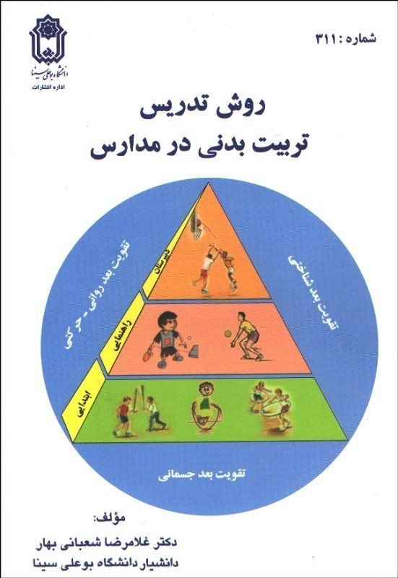

مبانی آموزش درس تربیت بدنی مدرس: دکتر حمزه مرادی
دانشگاه فرهنگیان
پردیس علامه امینی استان آذربایجان شرقی

Slide 2
فصل پنجم- مراحل تدریس و شیوه های مدیریت کلاس درس تربیت بدنی
‌
مراحل تدریس یک جلسه درس تربیت بدنی

Slide 3
الف) مراحل تدريس در ساعت درس تربيت بدني
1- مرحله آمادگي
2- مرحله پياده نمودن هدف آموزشي ( مرحله اصلي )
3- مرحله بازگشت به حالت اوليه

Slide 4
مراحل تدريس در ساعت درس تربيت بدني
1- مرحله آمادگي
آمادگي سازماني:
عبارت است از تعويض لباس، تذكرات، حضور و غياب، ايستادن در صف و ستون كه در هر جلسه حدود 10 دقيقه را به خود اختصاص مي دهد.
آمادگي جسمانی:
اين بخش خود به دو قسمت تقسيم مي شود:
1-ب ) آمادگي عمومي يا گرم كردن
2-ب) آمادگي اختصاصي

Slide 5
مراحل تدريس در ساعت درس تربيت بدني
2- مرحله پياده نمودن هدف آموزشي ( مرحله اصلي )
پس از توضيحات و آموزش لازم، معلم از بازيهاي مختلف استفاده مي كند. در اين مرحله براي تقويت حركات پايه و مهارتهاي ورزشي، از بازيهاي مختلف استفاده مي شود. اين مرحله 50 درصد برنامه را بخود اختصاص مي دهد.
3- مرحله بازگشت به حالت اوليه
اين مرحله فرصت خوبي نيز براي ارائه نكات دانشي از قبيل رعايت نكات بهداشتي، ايمني و … مي باشد. سپس دانش آموزان به امر نظافت و شستشو مي پردازند. اين مرحله نيز 20 درصد برنامه را بخود اختصاص مي دهد.

Slide 6
جزئيات مواد يك جلسه تدريس درس تربيت‌بدني عبارت است از:
الف‌) سازماندهي كلاس درس‌: كه عمدتاً شامل فعاليتهاي مقدماتي نظير تعويض لباس و حضور و غياب دانش‌آموزان‌، سلام و احوالپرسي و بيان اهداف كلي درس (مهارت مورد تدريس‌) است‌.
ب‌) گرم‌كردن بدن : گرم‌كردن بدن بر دو نوع است‌:
1. گرم‌كردن عمومي بدن به منظور بالابردن درجة حرارت عمومي بدن و انعطاف‌پذيركردن بيشتر مفاصل بدن كه با انجام‌دادن انواع دويدنها، پريدنها، حركات نرمشي و حركات موزون عملي مي‌شود.
2. گرم‌كردن اختصاصي بدن كه بيشتر به خصوصيات و ويژگيهاي مهارت مورد تدريس مربوط مي‌شود.
ج‌) بخش آموزش‌: اين بخش معمولاً بيشترين زمان يك جلسة تدريس را به خود اختصاص مي‌دهد و معلمان تربيت‌بدني مي‌بايست دقت و سعي وافري به منظور اتخاذ شيوه‌هاي مناسب آموزشي و ارائة تمرينات ورزشي انجام دهند. اين بخش مي‌تواند به دو قسمت فرعي تقسيم شود:
1. مرور بر مهارتها و تمرينات قبلي‌;
2. آموزش مهارت يا حركات و مهارتهاي جديد بر طبق برنامه‌هاي تنظيمي‌.
د) بازگشت به حالت اوليه‌: دانش‌آموزان متعاقب فعاليتهاي جسماني شديد مدت زمان مناسبي را براي اجراي فعاليتهاي آرام و سبك نياز دارند تا وضعيت جسماني خود را به حالت طبيعي و همانند زمان قبل از تمرين باز گردانند.

Slide 7
ردیف | موضوع تدریس و فعالیتهای مورد نظر سازماندهی | زمان فعالیت به دقیقه
1 | الف) صف بندی ب) سلام و احوالپرسی ج) حضور و غیاب د) بیان اهداف و کلیات درس | 0-0/5 1-0/5 2-1 3/5-2
2 | گرم کردن بدن الف) راه رفتن ب) دویدن آرام ج) دویدن در شکل های مختلف با حرکات متنوع د) حرکات نرمشی ه) حرکات کششی تمام مفاصل | 4-3/5 5-4 6-5 8/5-6 11-8/5
3 | گرم کردن اختصاصی الف) آمادگی مفاصل و مفاصیل درگیر حرکت ب) مهارتهای ترکیبی | 14/5-11 16-14/5
4 | آموزش مهارت الف) مرور تمرینات ب) آموزش کلامی ج) تمرینات ویژه د) بازیهای ورزشی | 19-16 20-19 28-20 40-28
5 | ارزشیابی از مواد مورد تدریس | 43-40
6 | بازگشت به حالت اولیه | 48-43
7 | جمع بندی کلاس و برنامه های پیشنهادی معلم برای تمرین بیشتر در خارج از مدرسه | 50-48

Slide 8
ب) مديريت كلاس
آن چه كودكان در خصوص كلاس درس تربيت بدني ياد مي گيرند و آنچه در خارج از كلاس، اتاق رخت كن، به هنگام شست و شو و نظافت پس از كلاس درس مي آموزند؛ ممكن است در تقابل با يكديگر و در واقع تركيبي از برداشت هاي مثبت و منفي باشند، بنابراين موارد زير را بايد به دقت در نظر گرفت:

Slide 9
مديريت كلاس
قبل از آموزش
1- معلم بايد لباس ورزشي به تن كند كه امكان حركت آزاد را براي او فراهم كند.
2- معلم بهتر است با هر كسي از دانش آموزان با ذكر نام، سلام و احوالپرسي كند.
3- كليه وسايل ورزشي كلاس بايد آماده شده باشد و مواردي كه وي در نظر دارد تعليم دهد، مشخص باشد.
مقررات اتاق رخت كن:
در مدارس ما معمولاً اتاق رخت كن، همان كلاس درس دانش آموزان است. دانش آموزان بايد البسه خود را در محل مشخصي در كنار هم قرار دهند و پس از خروج بهتر است معلم در كلاس را قفل كند.

Slide 10
مديريت كلاس
البسه:
استفاده از البسه ورزشي از نظر بهداشتي ضروري است. معلم بايد از دانش آموزان بخواهد در فاصله هاي زماني معين البسه ورزشي خود را بشويند و با لباس تميز در كلاس درس حاضر شوند. اهميت حفظ نظم، آراستگي و پاكيزگي بايد مورد تاكيد واقع شود. البته تميزي محل نيز تاثير شگرفي بر انگيزش دانش آموزان دارد.

Slide 11
ج) استفاده بهينه از فضاي ورزشي
گرچه متخصصين حداكثر نفرات كلاس تربيت بدني در دبستان را 35 نفر ذكر مي كنند ولي كمتر معلمي شانس آن را دارد كه در چنين كلاسي تدريس كند. بنابراين بايد راه هايي را اختيار كرد كه از كل فضاي آموزشي موجود به بهترين شكلي استفاده شود. اين تدبير به همراه استفاده از سرگروه براي گروه هاي انتخابي در هر كلاس معلم را قادر مي سازد كه گروه ها را در فضاي مشخص شده به گردش درآورد و به كار آنها به طور موثر نظارت كند. بدين ترتيب در يك فضاي ورزشي فعاليت هاي زيادي را مي توان به اجرا گذاشت.

Slide 12
استفاده بهينه از فضاي ورزشي
1- ثبت وضعيت دانش آموزان
ثبت وضعيت دانش آموزان بايد عملي و كاربردي باشد و به عنوان وسيله ارزيابي پيشرفت دانش آموزان و محتواي برنامه و يا براي ثبت جزئيات اجرايي استفاده شود. اين كار بايد براي معلم وقت گير و انرژي بر نباشد.
اين سوابق شامل: اطلاعات اساسي مربوط به بهداشت و سلامتي دانش آموز، حضور در كلاس، وضعيت فرد در كلاس درس، گزارشات روزانه حوادث و ابزار و لوازم، اتاق رخت كن و غيره باشد.
فلسفه ثبت سوابق، كار تراشي نيست. زيرا سوابق و گزارشهاي دقيق و با هدف براي آموزش موثر و مديريت كارآمد در كلاس بسيار مفيد است.

Slide 13
استفاده بهينه از فضاي ورزشي
2- سازماندهي كلاس درس
تعداد ايده آل دانش آموز براي يك كلاس 20 نفر است. اين تعداد نبايد از 35 نفر فراتر رود. كمبود وقت، وسايل ناچيز و ابزار ناكافي به همراه تعداد زياد دانش آموز مشكلات بزرگي را براي معلم فراهم مي آورد.
سازماندهي ماهرانه كلاس و طراحي خردمندانه درس، هدف دار بودن آموزش هر دوره را براي دانش آموز و صحت آموزش و مفيد بودن آن تضمين خواهد كرد. كلاس را مي توان به شكل صميمانه اما با كنترل شايسته هدايت كرد.

Slide 14
استفاده بهينه از فضاي ورزشي
معلم مي تواند شروع و خاتمه مشخصي براي كلاس تعيين كند.
اين نكته نيز قابل تعمق است كه چون كودكان با هر معلم محدوديتها و آزاديهاي معيني را تجربه مي كنند، بايد از اولين كلاس تا آخرين كلاس در يك سال از ثبات رفتار، عدالت و روش بدون تغييري در كنترل گروه پيروي كنند.
سازماندهي مناسب كلاس به دانش آموزان كمك مي كند تا احساس امنيت كرده و براي روبرو شدن با تجربيات جديد آماده باشند.

Slide 15

از توجه شما سپاسگزاريم

